Slide 1


ОТКРЫТЫЙ ДОСТУП В КАЗАХСТАНЕ
WHAT IS DEAD MAY NEVER DIE
Искаков Азиз
24.10.2017

Slide 2
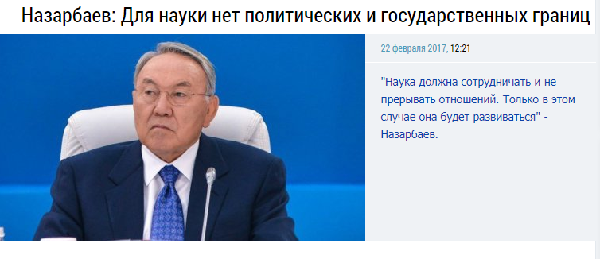

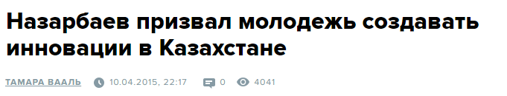
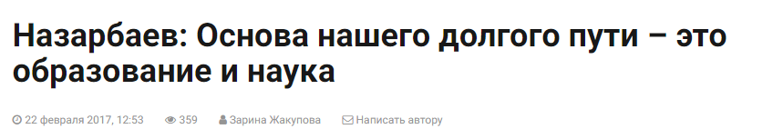

ТРАДИЦИОННЫЙ СЛАЙД
1 / 10

Slide 3

О СЕБЕ
2 / 10

Slide 4

ОТКРЫТЫЙ ДОСТУП:
БАЗОВЫЙ ПРИНЦИП
Сотрудничество
от франц. collaboration
3 / 10

Slide 5
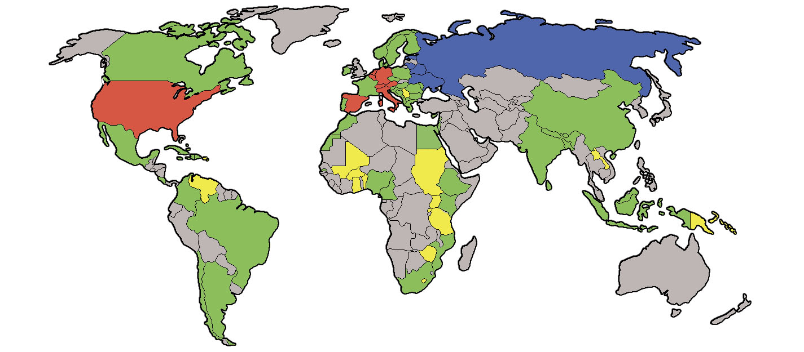
БЕРЛИНСКАЯ ДЕКЛАРАЦИЯ:
ЧЛЕНЫ ИНИЦИАТИВЫ В КАЗАХСТАНЕ НА 19.05.2017 г.
Количество поддержавших организаций:
синий – от 1 до 4;
зеленый – от 1 до 20;
красный – от 26 до 94.
4 / 10

Slide 6

ГОСПОЛИТИКА И ОТКРЫТЫЙ ДОСТУП:
ПРОЕКТЫ ОТКРЫТОГО ДОСТУПА В КАЗАХСТАНЕ
ГосПрограмма: Программа снижения информационного неравенства на 2007-2009 гг.
Мероприятие: Формирование электронного государственного библиотечного фонда:
2007 – 233 000 000 тенге, USD/KZT ~ 120
2008 – 200 000 000 тенге, USD/KZT ~ 120
2009 – 200 000 000 тенге, USD/KZT ~ 150
Национальная академическая библиотека Республики Казахстан
Казахстанская национальная электронная библиотека
Электронная библиотека Национального центра научно-технической информации
Государственная научно-техническая библиотека
Республиканская межвузовская электронная библиотека
5 / 10

Slide 7
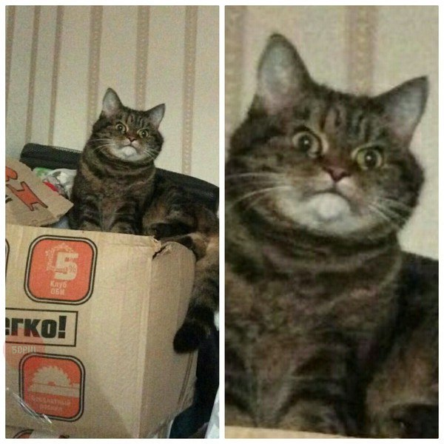
ПРОЕКТЫ ОТКРЫТОГО ДОСТУПА В КАЗАХСТАНЕ:
ОБЩИЕ ЧЕРТЫ
Отсутствие системного подхода в развитии сервисов и долгосрочных стратегий.
Хронические проблемы в развитии.
Непривлечение частных организаций к управлению проектом.
Новые дублирующие проекты, вместо развития существующих.
Необходимость регистрации.
Доступность только с территории.
6 / 10

Slide 8
THE RANKING WEB OF WORLD REPOSITORIES:
РЕПОЗИТОРИИ УНИВЕРСИТЕТОВ КАЗАХСТАНА
Наименование организации | Место в Webometrics | OpenDOAR | ROAR | Google Scolar
Казахский национальный университет им. Аль-Фараби | 1546
Назарбаев университет | 1566 | + | + | +
Казахский национальный университет им. Асфендиярова | 1688
Евразийский национальный университет им. Л.Н. Гумилева | 1877 | + | + | +
Алматы менеджмент университет | 2062 | + |  | +
Карагандинский государственный технический университет | 2099
Казахский национальный аграрный университет | 2196
7 / 10

Slide 9

АНАЛИЗ НАУЧНЫХ ЖУРНАЛОВ КАЗАХСТАНА:
КРАТКИЕ РЕЗУЛЬТАТЫ
Анализ сайтов 90 журналов показало:
32 из них (36%) – не ведут онлайн архив выпусков;
14 из них (15,5%) – размещают выпуски постатейно;
44 из них (48,8%) – индексируются в eLIBRARY.ru;
применяемые для размещения архивов выпусков сервисы требуют серьезной работы над пользовательскими интерфейсами;
некоторые журналы используют flash-инструменты для отображения архива выпусков, что существенно затрудняет поиск информации.
Проведенный опрос выявил:
6 журналов заполнили анкету;
знакомы с принципами открытого доступа;
псевдорецензируются и не применяют слепое рецензирование;
не имеют бюджетов развития;
отмечают низкое качество поступающих публикаций;
потребность в институциональной, технической, финансовой
и кадровой поддержке.
8 / 10

Slide 10
НЕВИДИМАЯ АКАДЕМИЯ НАУК
РЕСПУБЛИКИ КАЗАХСТАН
Отделение | Уровень членства | Числен. | Researcher ID |  | ORCID |  | SPIN |  | Scopus ID
 |  |  | колво | % | колво | % | колво | % | колво | %
Науки о Земле | Академики | 28 | 1 | 4% | 2 | 7% | 7 | 25% | 18 | 64%
 | Члены-корреспонденты | 11 | 0 | 0% | 1 | 9% | 6 | 55% | 8 | 73%
 | Отделение | 39 | 1 | 3% | 3 | 8% | 13 | 33% | 26 | 67%
Биология и медицина | Академики | 26 | 2 | 8% | 0 | 0% | 8 | 31% | 14 | 54%
 | Члены-корреспонденты | 13 | 2 | 15% | 3 | 23% | 4 | 31% | 5 | 38%
 | Отделение | 39 | 4 | 10% | 3 | 8% | 12 | 31% | 19 | 49%
Химия и технологии | Академики | 23 | 2 | 9% | 1 | 4% | 5 | 22% | 16 | 70%
 | Члены-корреспонденты | 10 | 2 | 20% | 2 | 20% | 5 | 50% | 9 | 90%
 | Отделение | 33 | 4 | 12% | 3 | 9% | 10 | 30% | 25 | 76%
Аграрные науки | Академики | 36 | 0 | 0% | 3 | 8% | 11 | 22% | 16 | 44%
 | Члены-корреспонденты | 13 | 2 | 15% | 1 | 8% | 8 | 62% | 8 | 62%
 | Отделение | 49 | 2 | 4% | 4 | 8% | 19 | 39% | 24 | 49%
Общественные и гуманитарные науки | Академики | 42 | 5 | 12% | 1 | 2% | 9 | 21% | 0 | 0%
 | Члены-корреспонденты | 30 | 3 | 10% | 1 | 3% | 9 | 30% | 0 | 0%
 | Отделение | 72 | 8 | 11% | 2 | 3% | 18 | 25% | 0 | 0%
Физика, математика и информатика | Академики | 20 | 3 | 15% | 2 | 10% | 13 | 65% | 0 | 0%
 | Члены-корреспонденты | 12 | 6 | 50% | 6 | 50% | 7 | 58% | 0 | 0%
 | Отделение | 32 | 9 | 28% | 8 | 25% | 20 | 63% | 0 | 0%
 | Итого | 264 | 28 | 11% | 23 | 9% | 92 | 35% | 94 | 36%
9 / 10

Slide 11


BONUS:
КАЗАХСТАНСКИЙ ИНДЕКС НАУЧНОГО ЦИТИРОВАНИЯ
9.5 / 10

Slide 12
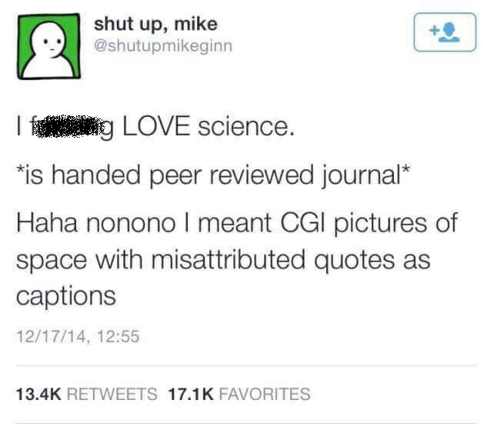
SUMMARY
10 / 10

Slide 13
БЛАГОДАРЮ ЗА ВНИМАНИЕ!
e-mail: iskakov.aziz@gmail.com
mobile:+7 707 50 90 959
24.10.2017

